Slide 1




12*想别人没想到的

Slide 2

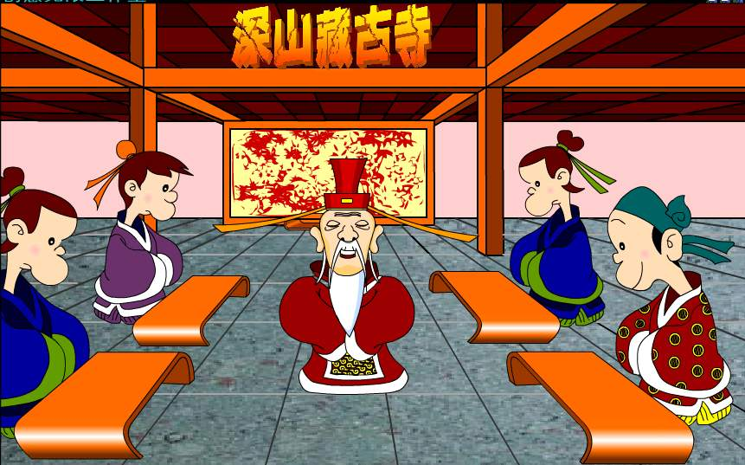

绘“藏”

Slide 3
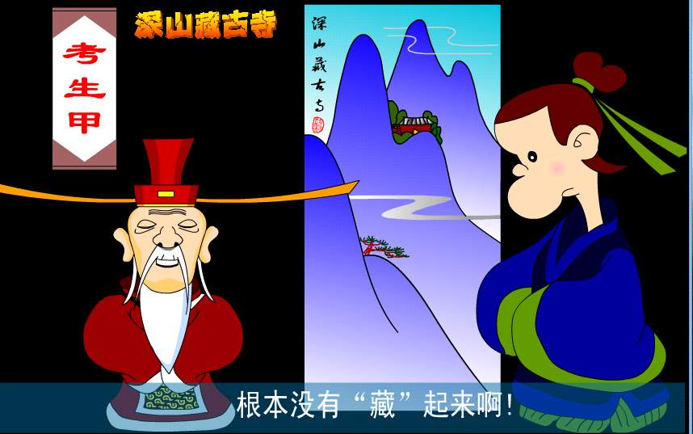

Slide 4
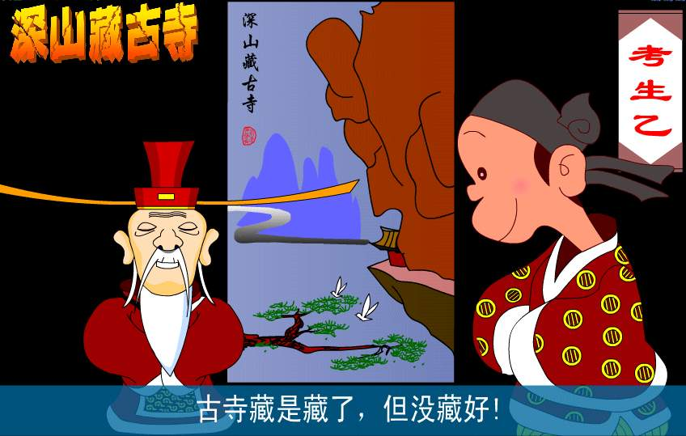

Slide 5
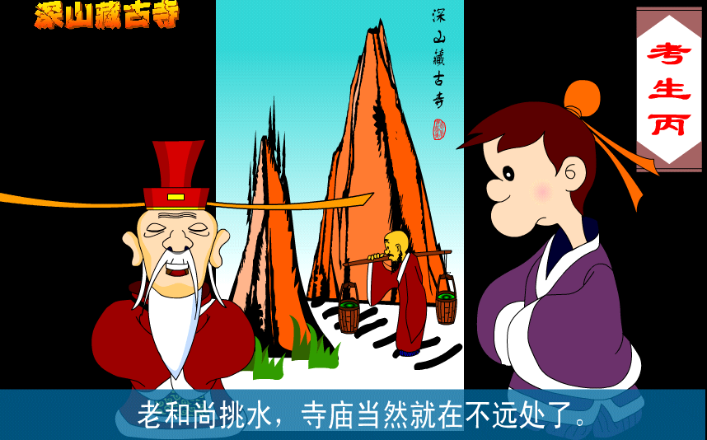

Slide 6

阅读提示
自由读课文,要求：
①注意读准字音，画出生字新词.
②说说课文讲了一件什么事？

Slide 7
我来读
zhào luò tuo mián fú
召集 骆 驼 连 绵 起 伏
ruò qià
若 隐 若现 恰 好

Slide 8



我会认
召集
骆驼
连绵不断
连绵起伏
若隐若现
恰好

Slide 9
我会认
密密麻麻 很小很小
许许多多 数不尽
弯弯曲曲 恍然大悟

Slide 10
①用“——”画出三个徒弟分别是怎样作画的句子。
②小组讨论：小徒弟的画为什么能得到画师的称赞？

Slide 11

大徒弟用细笔密密麻麻地在纸上画满了很小很小的骆驼。画完以后，他很得意，以为自己画得最多。
密密麻麻
很小很小
得意

Slide 12
二徒弟想：纸只有这么大，要画出最多的骆驼，该怎么办呢？于是他画了许许多多骆驼的头。他画的果然比大徒弟多。
许许多多
果然

Slide 13

画师看了看他俩的画，没有露出满意的神情。

Slide 14
小徒弟只画了几条弯弯曲曲的线，表示连绵不断的山峰，一只骆驼从山中走出来，另一只骆驼只露出脑袋和半截脖子。
只画
一只
另一只
只露出

Slide 15
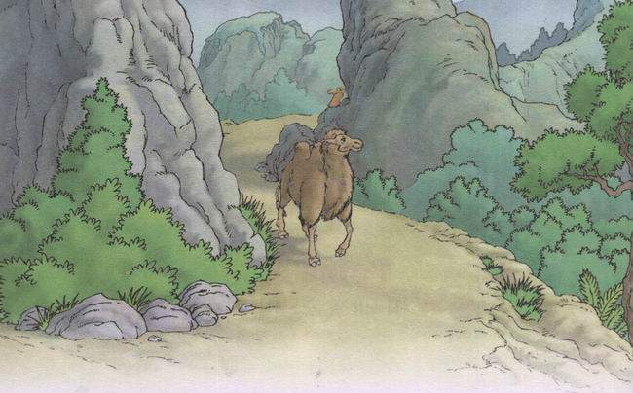
当他拿起小徒弟的画时，禁不住点头称赞。

Slide 16
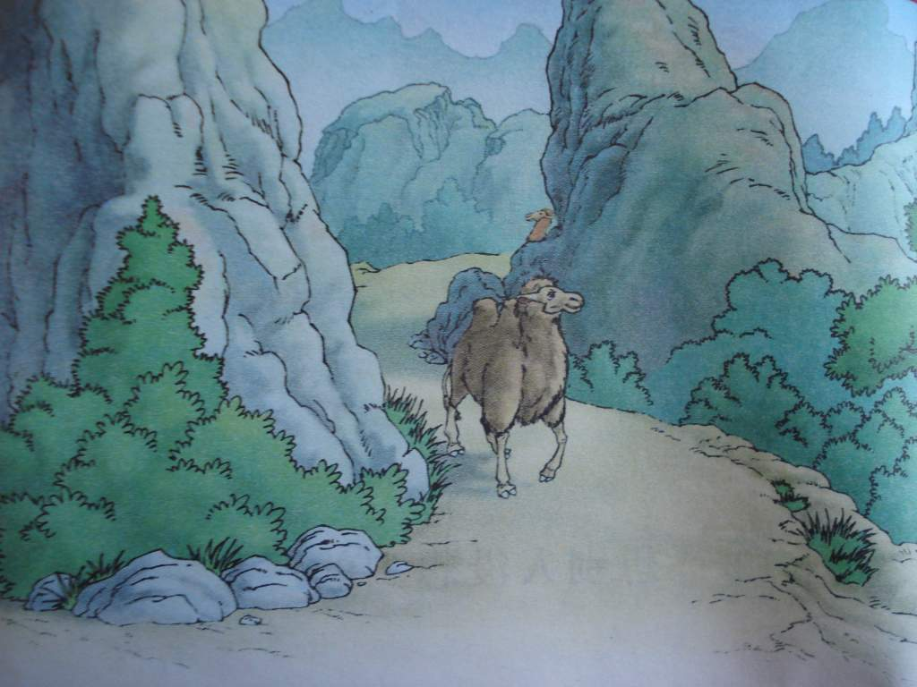

Slide 17
画师说:“你们看这幅画,画上
虽然只有两只骆驼,但它们在连绵
起伏的群山里走着,若隐若现,谁
也说不清会从山谷里走出多少只
骆驼,这不恰好表明有数不尽的骆驼吗?”

Slide 18
这不恰好表明有数不尽的骆驼吗？
这恰好表明有数不尽的骆驼啊！

Slide 19

绘“香”
宋徽宗赵佶开国以后，特别设立了翰林书画院，并用考画来取仕。有一年，考画的内容是“踏花归来马蹄香。”这里的“花”、“归来”、“马蹄”都好表现，唯有“香”是无形的东西，用画很难表现，这就得让考生们动一动脑筋了。
传“香”

Slide 20

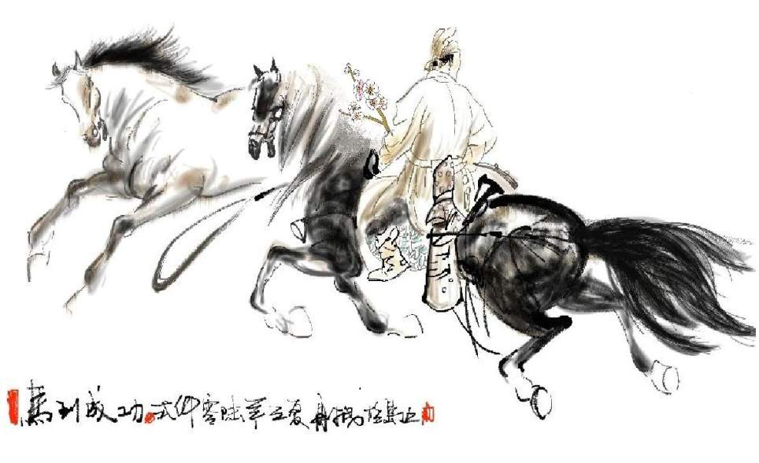
有的画是骑马人踏春归来，手里捏一枝花；

Slide 21
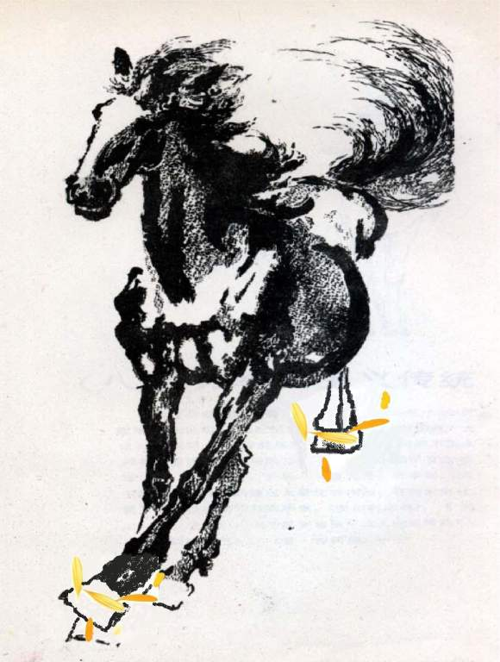

有的还在马蹄上画上沾着的几片花瓣。

Slide 22
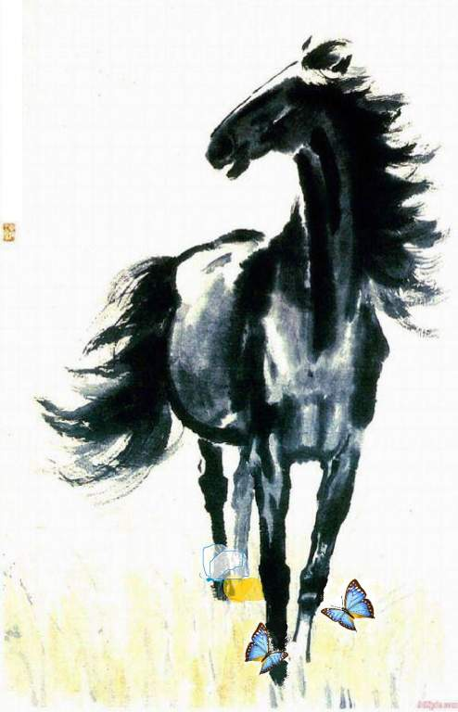

只有一位考生画了几只蝴蝶绕着马蹄翻飞。显然是马儿踏花归来，马蹄上花香犹存，才招引来了蝴蝶。主考官见了十分欣喜，当众表扬了他。

Slide 23
我的收获：
生活中,换一个角度,换一种方式去思考,去行动,会有意想不到的效果。
我们也知道了只要肯动脑筋，大胆创新，就会有很多新发现，就会有意想不到的收获。

Slide 24
我还知道这样的好多故事
曹冲称象
司马光砸缸
爱迪生救妈妈

Slide 25

说说你有没有想到过别人没想到的事。

Slide 26

作业
1.复述课文（给同桌讲一讲这个故事）
2.试着在一张白纸上画出最多的花。

